Slide 1
RÉSULTATS
SCIENTIFIQUES
Naziha Boussemaha

Slide 2
Introduction
Dr. Mirjam Nilsson est titulaire d’un doctorat en biologie humaine de l'université de Glenwood.
Plus de 20 ans de recherche dans le domaine de la mutation de cellule
Auteur de « Nos corps, de nos cellules » et de plusieurs documents de recherche sur l’ADN
Membre du tableau Trey Research

Slide 3
Vue d’ensemble
Cette étude s’est axée sur l’apprentissage de la probabilité que les causes naturelles ou chimiques soient plus susceptibles de provoquer la mutation de cellule.
Causes de la mutation de cellule
Effets de l’exposition
Financement pour la recherche future

Slide 4
Méthode « Elbow »

Slide 5
Clustering
K-means

Slide 6
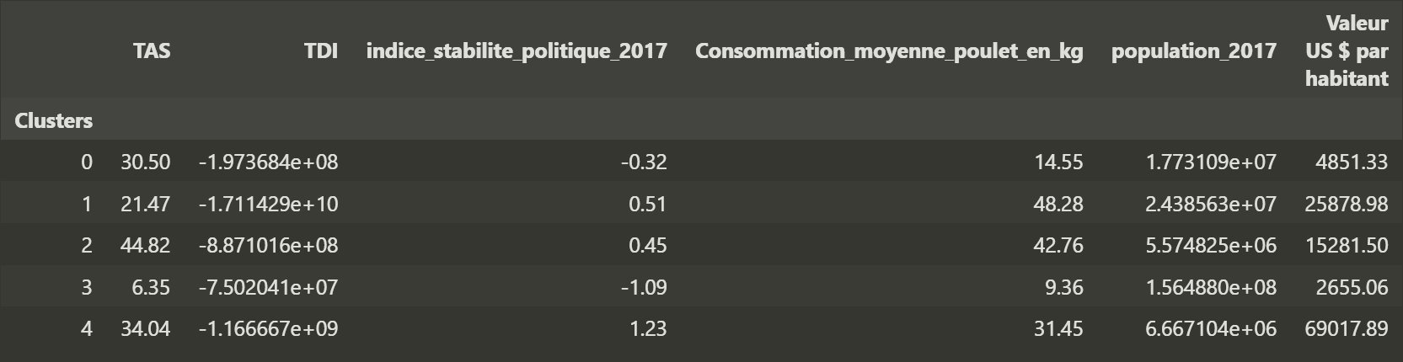
OBSERVATIONS

Slide 7
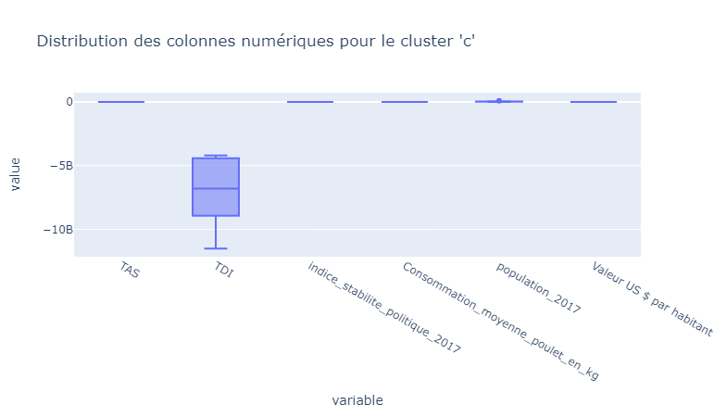
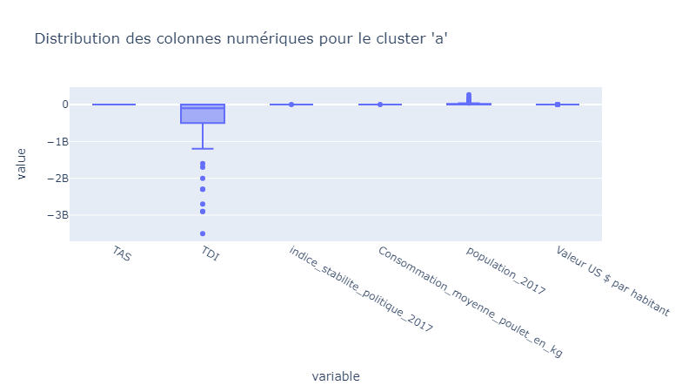
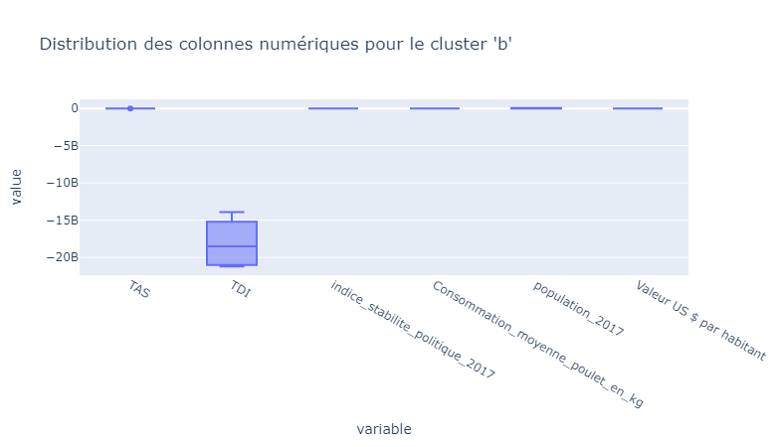
Dispersion des données pour chaque cluster

Slide 8
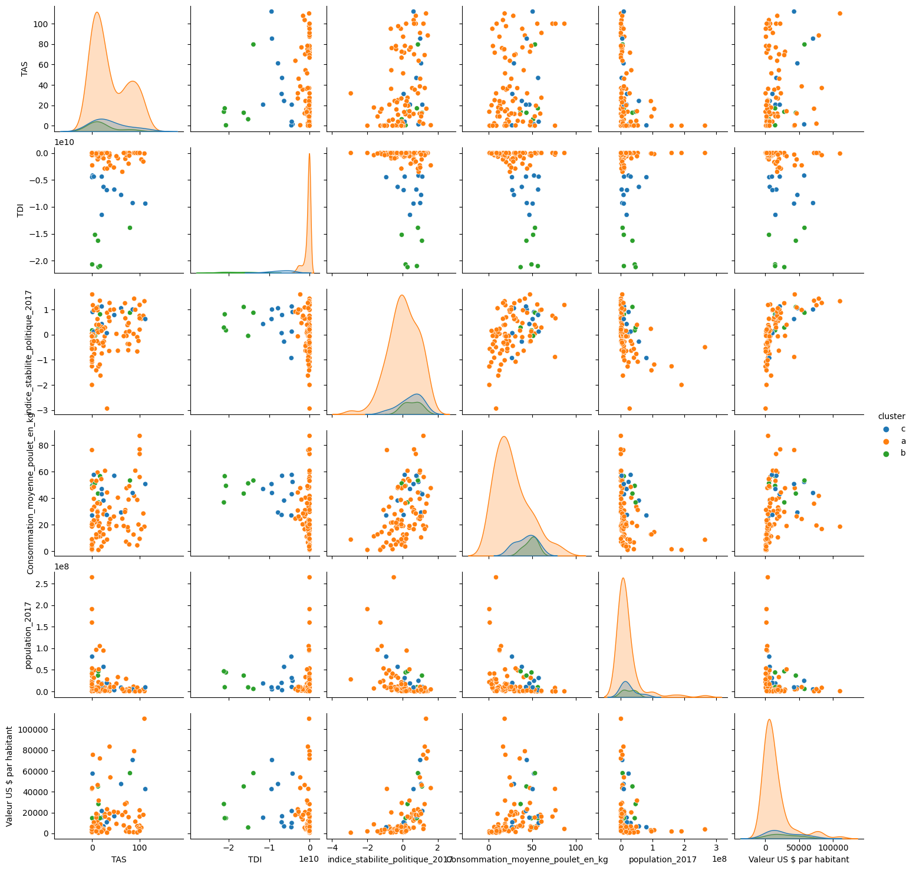
Pairplot sur 6 features

Slide 9
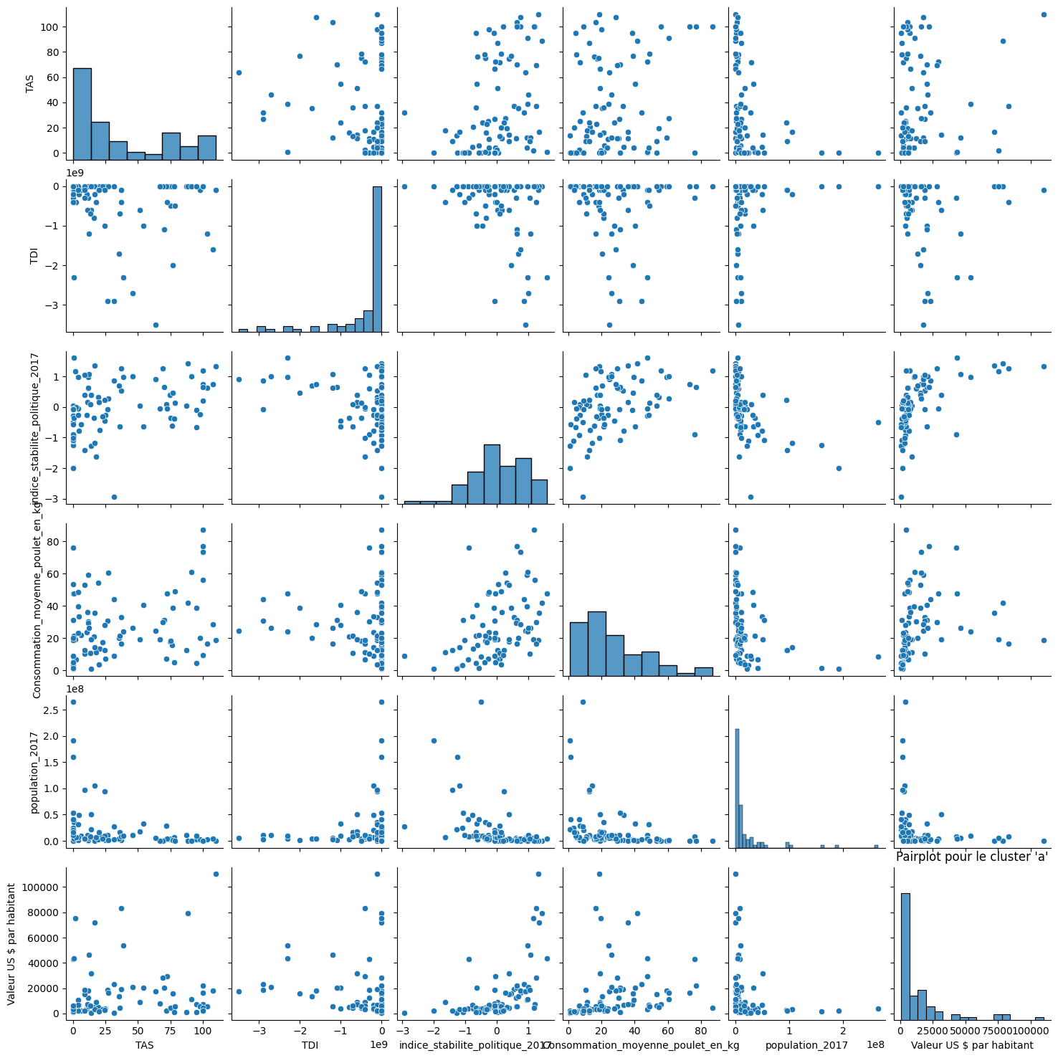
Pairplot cluster a

Slide 10
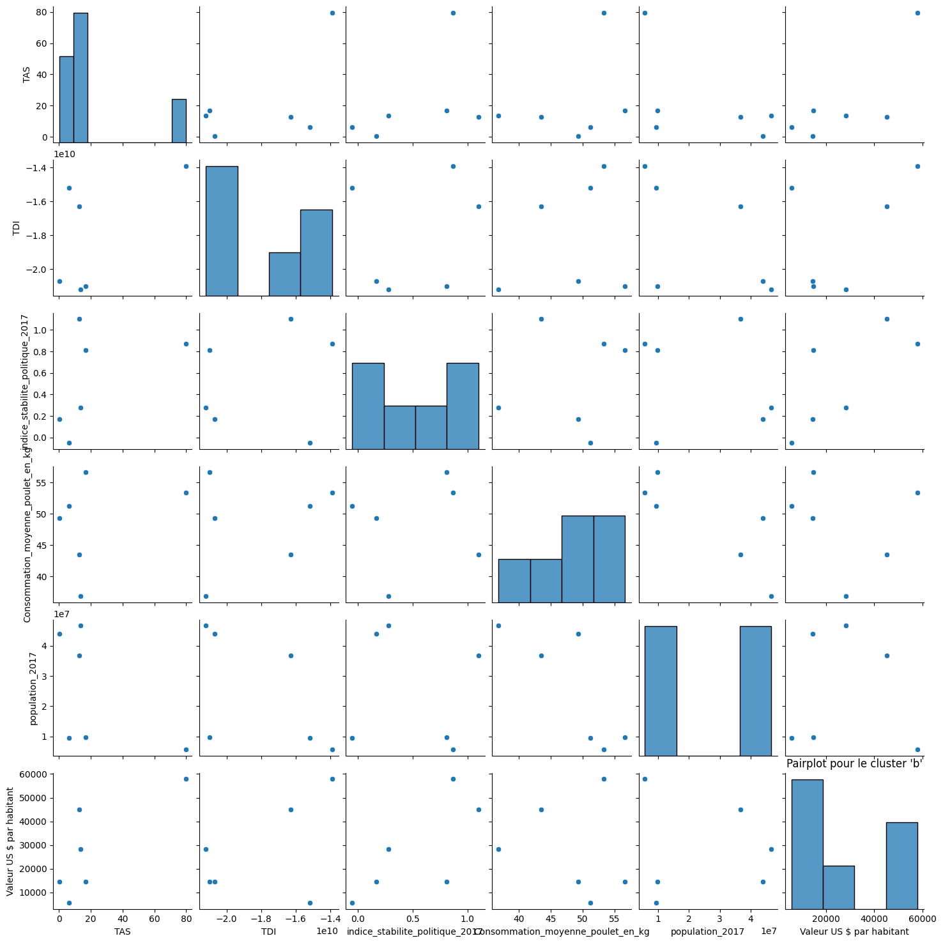
Pairplot cluster b

Slide 11
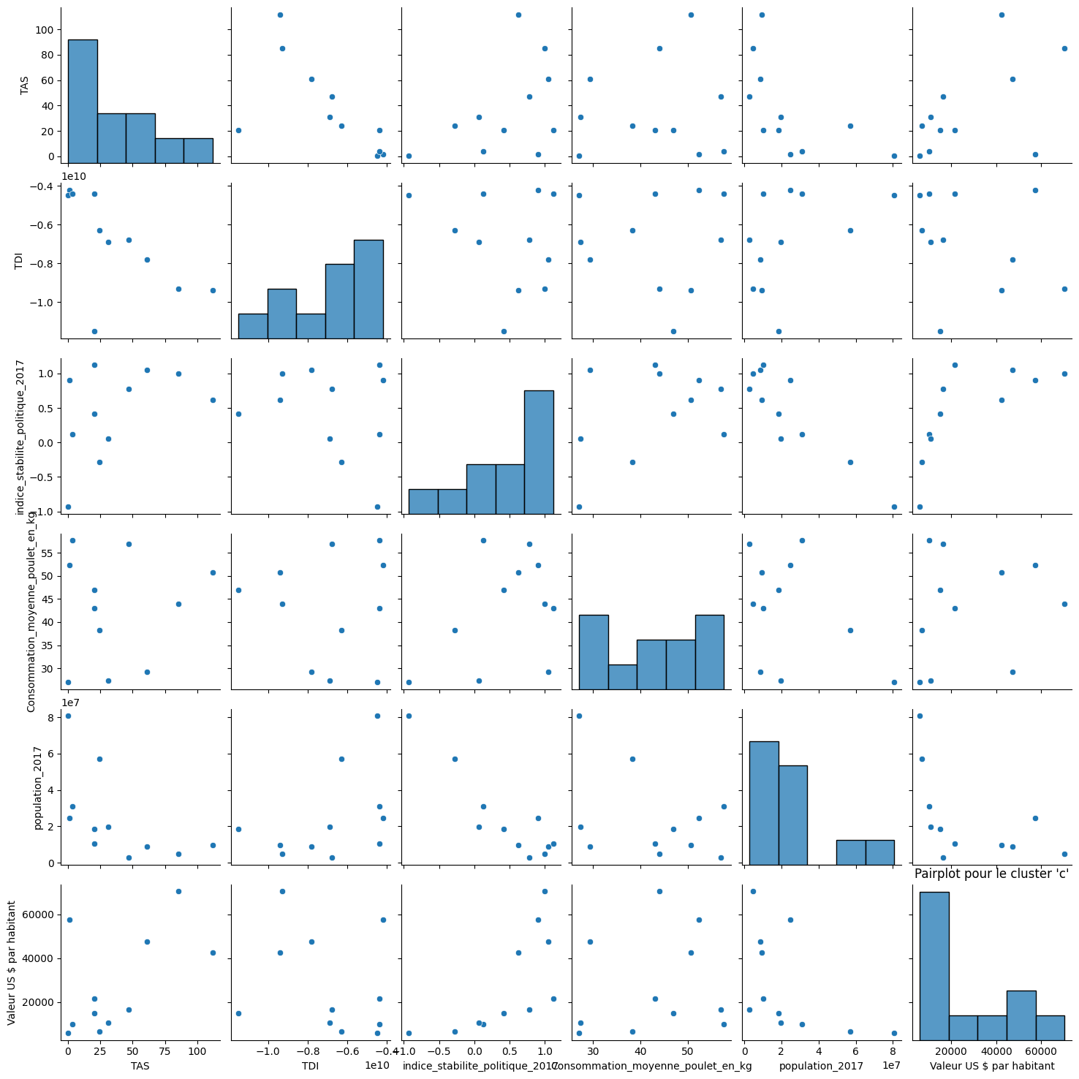
Pairplot cluster c

Slide 12
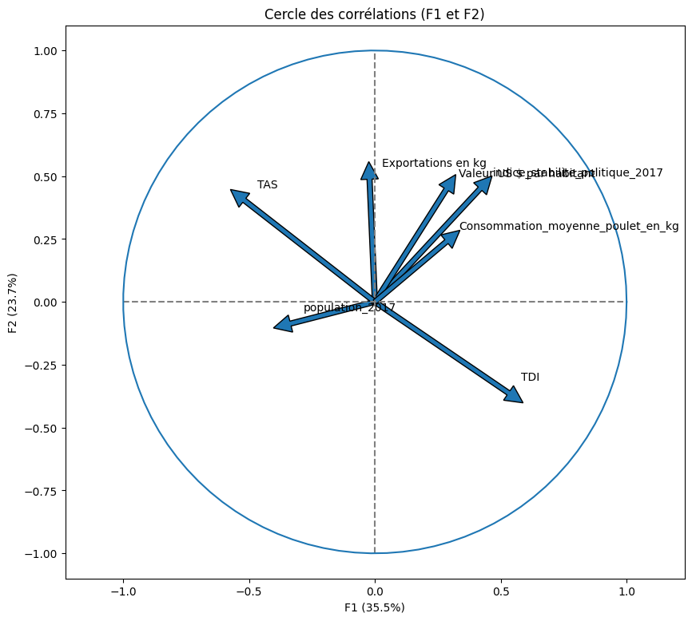
Analyse en composantes principales
7 variables projetées en 2 dimensions
60% de la variance cumulée est captée par nos 2 premières composantes principales

Slide 13
Analyse en composantes principales sur 6 features

Slide 14
Merci
Mirjam Nilsson​
206-555-0146
sacha@contoso.com
www.contoso.com

